Slide 1


Diario di salute
Sociologia della salute aa.2018 - 2019
Docente: Prof. Marco Ingrosso
Restituzione dei diari a cura di Pierpaola Pierucci

Slide 2
Metodi di scrittura del diario
Sotto il profilo “temporale”
Diario “periodico”, continuativo nella scrittura rispetto ai “periodi” prescelti (es. ogni 2/3 giorni);
Diario “episodico”, con intervalli di scrittura dettati dall’accadimento di episodi significativi.
Sotto il profilo della “compilazione”
Diario per “item”, strutturato secondo la sequenza della scheda;
- formato PPT. anziché DOC.
- selezionando ed evidenziando le opzioni degli item
Diario “narrativo”, collegato ai temi della scheda, ma di tipo discorsivo.

Slide 3
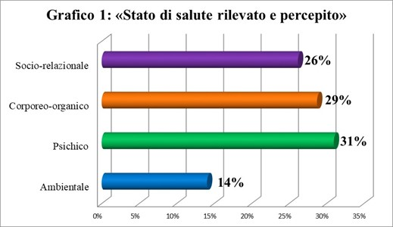
Analisi dei contenuti

Slide 4
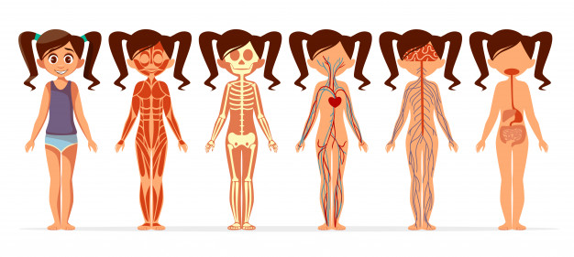
Salute come benessere del corpo
Cura del corpo

Slide 5
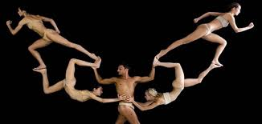
Cura del corpo
“Forma fisica”
“Immagine estetica”
alimentazione
Stili di vita “sani”
[+ -]
Modello ideale di “corpo”
Notes:
Corpo MAGRO -> problemi comportamento alimentare

Slide 6
Salute come benessere psicologico
«Giovani adulti emergenti»
Seguir con gli occhi un airone sopra il fiume
e poi ritrovarsi a volare
e sdraiarsi felice sopra l'erba
ad ascoltare un sottile dispiacere
E di notte passare con lo sguardo la collina
per scoprire dove il sole va a dormire
Domandarsi perché
quando cade la tristezza in fondo al cuore
come la neve non fa rumore […]
«Emozioni» (Lucio Battisti)

Slide 7
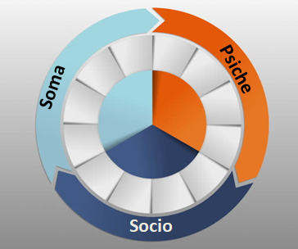
Salute come benessere psicologico
«Giovani adulti emergenti»
Il proprio equilibrio interiore viene percepito quale risultanza complessa,
strettamente correlata alle altre dimensioni del benessere:
Mia mamma oggi è stata male. Mi sento impotente, un'impotenza che mi opprime.... vorrei
trovare una soluzione per far andare tutto bene ma non c'è.... Non esiste.
Ho un dolore allo stomaco forte forte... quasi lancinante...
È sera e non riesco dormire. Ho una costante paura di quello che potrebbe succedere, del domani.
Ora sinceramente non riesco pensare a me al mio dolore allo stomaco, ma ho la mente che divaga
di pensieri. Pensieri che opprimono il mio star bene […]
Questa settimana è stata veramente dura. Non avere accanto la persona che ti ama mi porta sempre ad essere agitata, ansiosa e piena di paure, sul che cosa potrebbe accadergli e del fatto che io non sia lì. La paura più grande che ho penso sia perdere la persona che amo da un momento all’altro senza essere lì con lei […]

Slide 8
Salute come benessere psicologico
Sono consapevole di aver cambiato regime alimentare da quando sono rientrata a Ferrara dopo le vacanze estive […] con la mia famiglia. Forse ho esagerato un po’ troppo con la dieta, direi sicuramente se sono ancora una volta a questo punto.
Ho paura.
E’ un periodo difficile, non riesco sempre prendermi cura di me stessa al 100%.
Quando non seguo la dieta come mi ha prescritto la Nutrizionista clinica, mi sento in colpa e mi metto a piangere ma non davanti a tutti. Mi chiudo in bagno per liberare tutto il pianto e la sofferenza che ho dentro.
Questa settimana è intensa. Ho molto da studiare perché si sta per avvicinare un esame che sostengo nei primi giorni di Dicembre. L’ansia sale e io per distrarmi da questo o studio o esco con il mio ragazzo. In questo modo non ci penso e posso concentrarmi meglio senza farmi prendere dall’ansia più totale.
Durante il weekend ho iniziato a riflettere sul fatto che dovrei considerarmi un po’ di più, ormai da due anni lavoro e studio, senza concedermi altri svaghi o momenti di cura personale, intendo proprio del tempo per me stessa, una camminata all’aria aperta, un giro in bici, una corsa, ogni volta che vorrei concedermi un piccolo ritaglio per me penso sempre che poi però questo tempo è tolto allo studio e quindi mi rimetto sui libri..

Slide 9
Salute come benessere psicologico
INDICATORI Più SIGNIFICATIVI DI BEN/MAL-ESSERE PERSONALE
Accettazione/non accettazione di Sé immagine corporea)
Relazioni calde (familiari, amicali, affettive)
Contesto universitario: fonte di preoccupazioni interne ed esterne

Slide 10
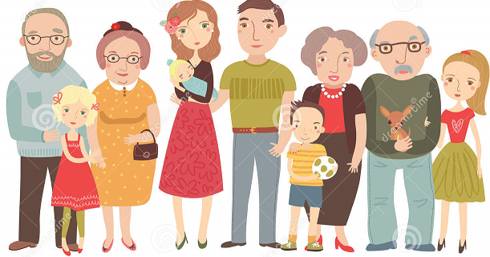
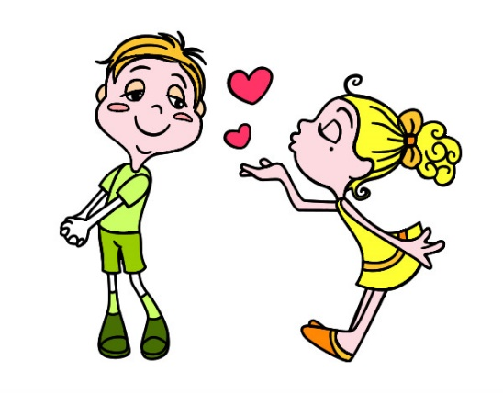

Salute come benessere
socio-relazionale
PERSONE CARE
Principale risorsa per la promozione del benessere psicosociale

Slide 11
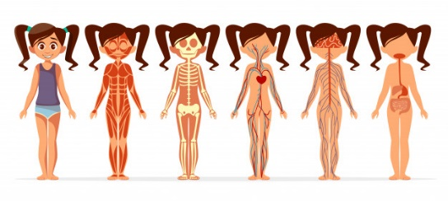

Cosa ho fatto/non ho fatto
consapevolmente per la mia salute
Salute organica
ALIMENTAZIONE: mangiare “sano”
ATTIVITà MOTORIA: palestra, camminate, sport, ecc.
VISITE/Trattamenti SANITARI: dentista, fisioterapista, nutrizionista, ecc.
COMPORTAMENTI A RISCHIO: fumo di sigarette
Salute psicosociale
relazioni calde
Tecniche di RILASSAMENTO/Meditazione: YOGA, mindfulness, ecc.
Tempo per sé ( per il trucco, per realizzare un desiderio: es iscriversi a Zumba..)

Slide 12
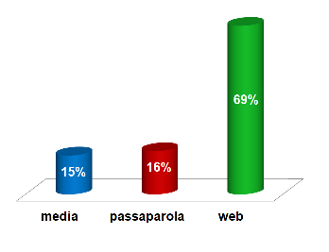
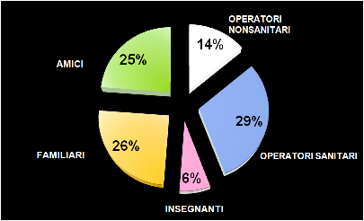
Supporto alla cura di sé
(con chi ho collaborato/chi mi ha aiutato)
Canali informativi utilizzati | Ricorso figure “curanti”

Slide 13

Consulti, visite
con operatori sanitari/non sanitari
[Mia mamma] Non accetta il fatto di stare male, non accetta che ormai la sua vita è cambiata a causa della sua malattia, di conseguenza la sta vivendo in modo difficile. Questo secondo me anche per colpa anche della sanità che non sostiene il malato nel suo benessere bio-psico-sociale, lei è curata solo a livello famacologico.
[…], ho avuto una visita dalla dottoressa del pronto soccorso. L’incontro è stato molto veloce e frettoloso. Ho tratto le considerazioni che i medici sono sempre più occupati e non hanno tanto tempo per seguirti […]. Penso che debba esserci una maggiore collaborazione nel sistema sanitario per aiutare i cittadini a non avere dei tempi di attesa enormi, come quando vai all’ospedale e stai male, ma a creare delle strategie per non incappare in tali problematiche. Aumentando il numero di personale e i servizi di accoglienza al cittadino.
Consulto: dentista nuova che all'inizio mi chiede di firmare una carta dove dichiaro di accettare tutto quello che mi era stato spiegato riguardo i trattamenti. Non lo firmo poiché nessuno mi aveva spiegato ancora niente anche se era una normale pulizia dei denti e un controllo annuale. La dentista titubante mi dice che devo firmala comunque altrimenti lei non può iniziare e mi dice soltanto che faremo una normalissima pulizia. Firmo, mi fa la pulizia ma il mio stato d'animo era scontroso e si nota.
Consulto: con un chirurgo
Interazione, soddisfazione: non sono stata molto soddisfatta del servizio perché trovo che il medico sia stato scortese nell’espormi gli esisti dell’esame.

Slide 14

Oggi sono andata dal medico di base per informarla della conclusione del percorso di idrokinesiterapia. Lei mi ha visitato e mi ha controllato il braccio. Mi ha consigliato di continuare a mettere una pomata la sera prima di coricarmi, e di fare un controllo tra circa sei mesi. L’incontro è stato positivo, sono molto contenta che lei abbia visto dei miglioramenti in me e nel mio stato di salute.
Sono appena arrivata a casa e sono contenta di essermi sfogata con lui, avergli espresso il mio stato d’animo, la mia preoccupazione e la voglia di cambiare, di riuscire a risolvere una volta per tutte questo disturbo.
Sono felice perché mia mamma venerdì mattina ha fatto una visita con la cardiologa e le hanno detto che la malattia non le ha preso il cuore. Ma la cosa che mi rende ancor più felice è che la dottoressa è stata molto gentile con mia mamma. Mia mamma […] le ha spiegato che ha difficoltà stare in piedi, fare la vita normale, non può ridere perché si soffoca. La dottoressa le ha risposto "non è possibile che una donna di 50 anni sia cosi, non poter ridere??!! L'aiuteremo e la rimetteremo in piedi". Io penso proprio che mia mamma si è sentita capita in pieno in quel momento. Aveva proprio bisogno di quelle belle parole che finora nessuno le aveva detto....
Questa mattina mi sono svegliata con due vesciche sulle labbra. Provavo dolore anche solo aprendo la bocca. Appena ho visto queste vesciche ho pensato subito ad alcuni bambini dell’asilo nido dove sto facendo tirocinio che hanno la Malattia Mani Bocca Piedi […]. Allora sono andata in farmacia e una farmacista mi ha detto che devo bere molta acqua, lavarmi accuratamente e tante volte le mani e non usare stoviglie e asciugamani che usano i bambini. Sono stata soddisfatta dopo questo consulto con la farmacista perché mi ha spiegato bene come prevenire e comportarmi in caso di contagio.

Slide 15
Relazioni di cura: soddisfazione
Operatori sanitari | Operatori non sanitari
MMG: principale figura di fiducia (++) Medici specialisti: - bisogno di salute occasionale: (-) bisogno di salute continuativo: (+) Altri operatori sanitari: farmacista, dentista, fisioterapista (+) | Operatori CAM: (++) Fattori qualificanti la relazione: ascolto, tempo dedicato /disponibilità, considerazione

Slide 16
Le relazioni finali autoriflessive

Slide 17
Consapevolezza
Avere la prova, nero su bianco, di quelle che sono le mie mancanze e i miei successi giornalieri mi ha permesso di acquisire una maggior consapevolezza di me e mi ha spinto ad operare cambiamenti che non credevo fossero possibili o meglio non credevo sarei riuscita a mantenere nel tempo. Credo che, questo diario, mi abbia permesso di compiere una “crescita personale” mettendomi davanti giorno per giorno a quali erano stati i miei insuccessi e quali sono state le mie vittorie.
Tenere il diario mi ha resa più responsabile rispetto a quello che faccio per il mio benessere e più consapevole poiché scriverlo rende la stessa cosa molto più concreta rispetto ad averla nella mia mente.
Cura di sè
A dire la verità ho avuto un po’ di difficoltà a tenere questo diario perché non sempre riuscivo ad auto osservarmi bene con attenzione soprattutto quando la mia giornata si presentava con molte cose da fare. Mi ha colpito che, nonostante questa difficoltà, io sia sono riuscita comunque a dedicarmi del tempo con la tenuta del diario. Con la tenuta del diario, ora, riesco a trovare sempre un momento nell’arco della mia giornata per pensare a me.
Tenendo il diario della salute mi ha aiutato molto, dal punto di vista fisico e psicologico. L’obiettivo è arrivare nel giorno della mia laurea con il mio peso ideale […]. Questo percorso mi ha dato la forza di iniziare questa svolta e di rinunciare un po' agli altri e pensare più a me stessa tramite una nutrizionista […] Sarà una strada difficile, ma vedendo già i primi risultati, è una grande soddisfazione.
Ho avuto anche questo diario dalla mia parte: scrivere è stato d’aiuto, come se fosse un amico sempre lì ad aspettarmi quando avrei sentito il bisogno di scrivere, come di confidarmi con qualcuno. Annotare felicità e dispiaceri mi ha aiutata a esserne più consapevole, quindi poter affrontare i problemi con più lucidità, come sfogarsi e sentirsi dopo più liberi.

Slide 18
Socialità, cura di sé
Facendo una riflessione complessiva su quanto scritto, posso osservare che tenere in un mese un diario mi ha aiutato moltissimo e che rifarei questa esperienza molte volte nel corso dell’anno.
Questa modalità d’osservazione è stata fondamentale per capire il feedback che dava il mio corpo e come mi sentivo a livello psicologico dopo ogni seduta, mi ha permesso di socializzare, conoscere nuove persone e superare anche il disagio che può crearsi a parlare di problemi personali davanti al personale sanitario, personale che non si era mai visto prima di quel momento e con cui bisogna instaurare una alleanza per il buon esito della cura data dal medico.
Espressività
Nel mio diario di salute ho parlato molto della mia famiglia in particolare di mia mamma....della sua salute, e probabilmente molto poco della mia. Questo diario serviva proprio a descrivere e annotare la mia salute, forse non ci sono riuscita pienamente, forse avevo proprio bisogno di questo di esprimermi su alcuni problemi che sto vivendo proprio in questo momento. Ho notato che il mio umore varia molto in base a quello che mi accade però spesso in connessione alla salute di mia mamma.
Riflessività, progettualità
La compilazione di questo “Diario di salute e cura di sé” è stata una sorpresa. Iniziato un po’ per gioco e curiosità personale, in un periodo difficile perché mi sentivo molto stanca e debole, si è rivelato alla fine una conquista di autocura. […] Concluderei ringraziando per la proposta di questo progetto Salute, e per l’aver acceso riflessioni e dubbi sulla propria persona e sulla conduzione della propria vita, sollecitando così delle spinte emotive che mi hanno portato poi a innescare dei cambiamenti.

Slide 19
Il diario di ieri e quello di oggi ……
Quest'anno ho voluto ricominciare a scrivere il Diario di salute perché volevo descrivere come sono cambiate le cose in due anni che frequento questa università. La prima settimana mi sono ritrovata e scrivere in un Diario che conoscevo già e quindi mi sono ritornati alla mente tutte le cose scritte in quel primo periodo. Per la mia curiosità sono andata a rileggere tutti i Diari scritti e la relazione finale. Subito ho pensato che non era cambiato niente.
Poi pensandoci bene e scrivendo questo Diario mi sono accorta che le cose anche se in poco tempo sono cambiate molto.
Questa volta è diverso, in due anni sono cambiate tantissime cose e sono cresciuta. Penso di essere maturata e pensare a due anni fa mi ricorda la paura e la timidezza che avevo nel cominciare un percorso nuovo e che sembrava eterno. Oggi invece penso che ne sia valsa la pena e che il tempo, come dicono dalle mie parti, vola in fretta.

Slide 20
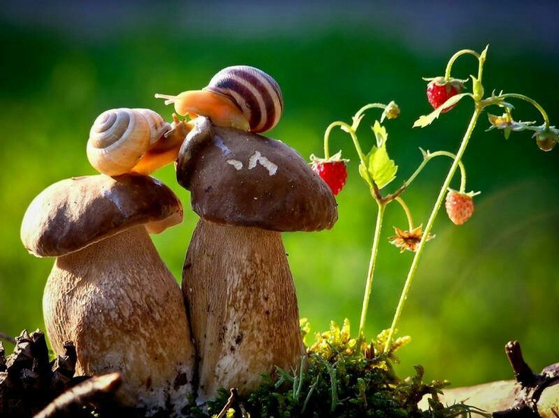
Le copertine dei diari di salute
Quest’immagine mi rappresenta perché la lumaca simboleggia la nascita e il rinnovamento, la sostituzione di una cosa nuova ad una vecchia.
La lumaca riesce con la sua lentezza a raggiungere la meta. Io penso che con la lentezza anch’io riuscirò a raggiungere i miei obiettivi.
Inoltre la lumaca a volte viene calpestata e pure io a volte non mi faccio rispettare.

Slide 21
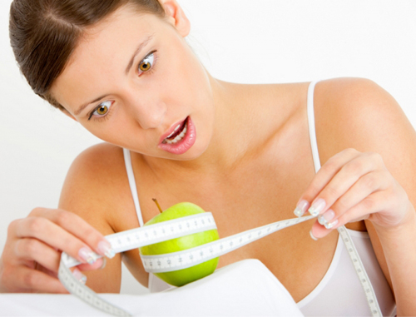

Le copertine dei diari di salute

Slide 22
Le copertine dei diari di salute
Nel mio diario di salute ho messo come immagine di copertina la foto di quando eravamo piccoli io e mi fratello, i nostri genitori in estate ci facevano giocare nella piscinetta in terrazzo.
Io mi divertivo molto giocare con mio fratello, passavamo ore insieme.
A volte vorrei tronare bambina rivivere quei bei momenti di spensieratezza assieme a mio fratello e non pensare a niente ma soltanto a vivere.
Però nello stesso tempo sono felice di essere qui ora per poter essere vicino alla mia famiglia.

Slide 23
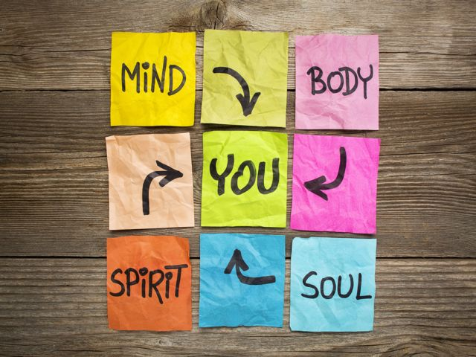
Le copertine dei diari di salute

Slide 24
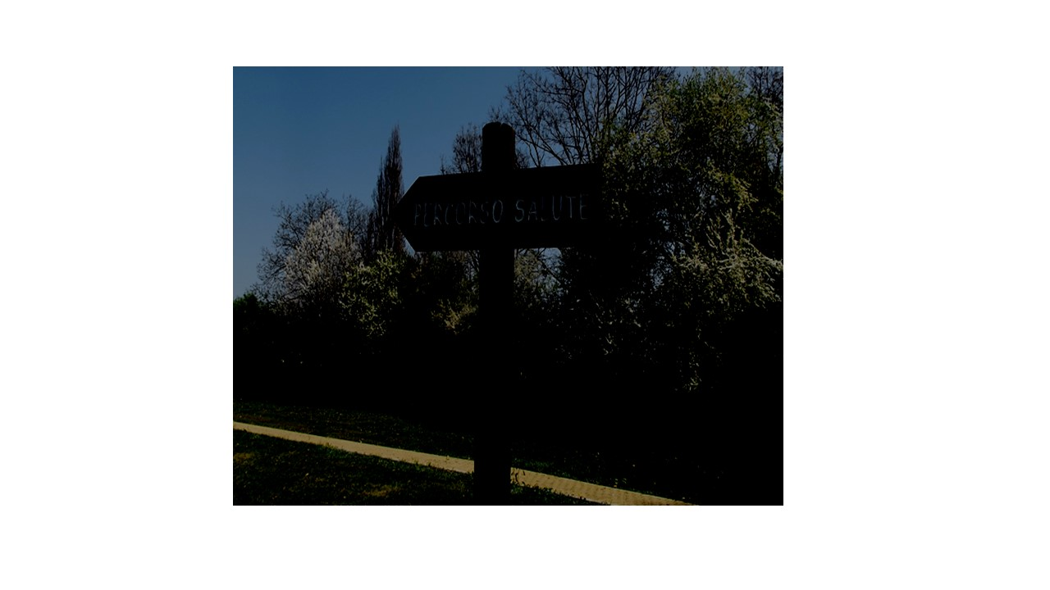
Le copertine dei diari di salute

Slide 25
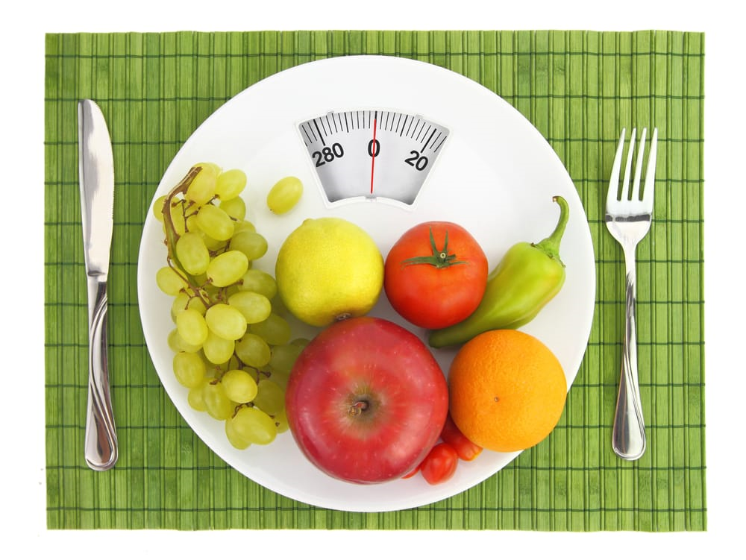
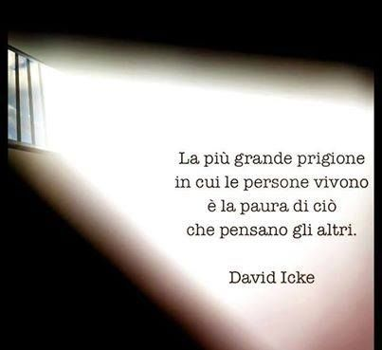
Le copertine dei diari di salute

Slide 26
GRAZIE ALLE DIARISTE!
Marco Ingrosso
Pierpaola Pierucci

